Slide 1
Eng. Mohamed Abd El Hameed
Ema For Contracting and Public Services

Slide 2
Company Vision
Our vision is to be highly respected, world-class natural resource company committed to adhere to international standards in mining operations and environmental conservation and deliver excellent value to our partner communities, investors, employees and other stakeholders.”
Ema company provides the services in the field of Mining activates , Earth work, mining software, and survey engineering.
Excavation and Earth work including hammering in all kinds of soil using all required equipment such as Excavators , hammers , Dozers , Loaders and Dumpers.
Survey works including Topographical survey , set Out , Alignment , Mining Plans, physical count, ….etc.
We customize our services to achieve the desired targets of the projects in very professional optimization method, relying on our experience in mining field.
Ema Company using all modern techniques required to achieve customer objectives, based on Safety and quality of the product.
Ema has its entire HSE policy to be applied at all working sites.

Slide 3
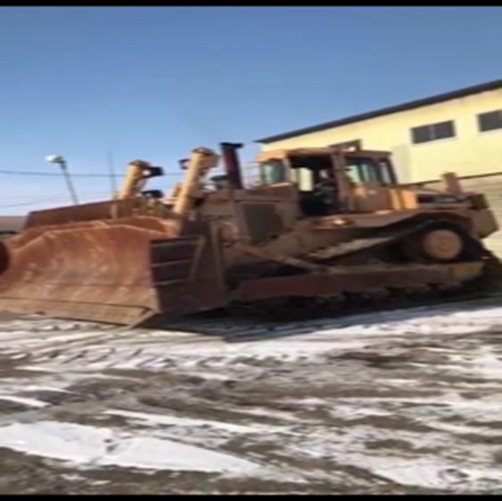
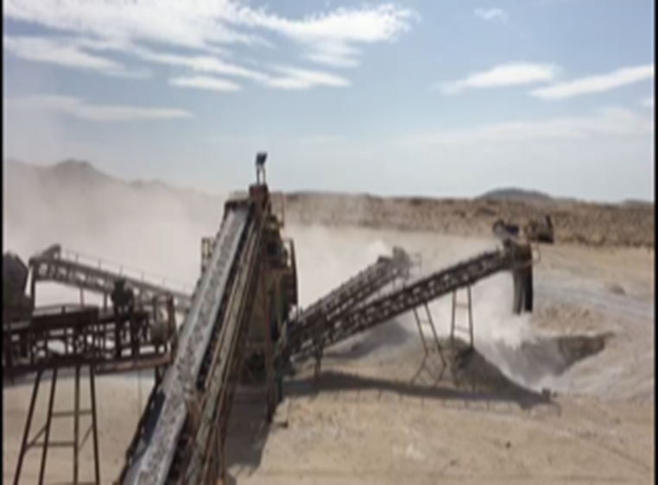
Earth Works and Crushing

Slide 4
List of Equipment’s
ملاحظات | رقم الشاسيه | الماركة | نوع المعدة | م
 | 1545 | دوسان 420 | حفار | 1
 | 2477 | F35 فروكاوا | شاكوش | 2
 | 3995 | دوسان 5300 | حفار | 3
 | 2334 | F30 فروكاوا | شاكوش | 4
 | 3998 | دوسان 5300 | حفار | 5
 | 2335 | F30 فروكاوا | شاكوش | 6
 | 3517 | دوسان 400 | لودر | 7
 | 3546 | دوسان 400 | لودر | 8
 | 810320 | دوسان 41 موكس | دنبر مفصلى | 9
 | 810323 | دوسان 41 موكس | دنبر مفصلى | 10
 | 4153 | دوسان 5300 | حفار | 11
 | 2466 | F30 فروكاوا | شاكوش | 12
 | 4411 | دوسان 5300 | حفار | 13
 | 2492 | F30 فروكاوا | شاكوش | 14
 | 37853 | PC220 كوماتسو | حفار | 15
 | 1651 | CV300دايو | حفار | 16
 | 3195 | 20 طن على عجل | ونش | 17
 | Ccz3913 | 950Eكاتر بلر | لودر | 18
 | 380FG003 | ميركل 30 طن | شاكوش | 19
 | 206 | GA200 تركى | شاكوش | 20
 | 42588710 | Dry – closed | كرافان | 21
 | 129631 | باسات | سيارة ملاكى | 22
 | 200048253 | تويوتا هاى لوكس | سيارة دوبل كابينة | 23
 | 403306568 | تويوتا هاى لوكس | سيارة دوبل كابينة | 24
 | A3029828 | تويوتا هاى لوكس | سيارة دوبل كابينة | 25
 | 649559 | Nikon Ac 25 | ميزان | 26
 | 650959 | Nikon Ac 25 | ميزان | 27

Slide 5

Survey Works
Ema engineers are qualifies enough to deal with modern instrumentations and software's to do survey work such as :
Topographical survey for lands and mountains.
Creating the contour maps and profiles.
Creating Terrain modeling for the surveyed points.
Creating isometrics and different views of the models.
Quantity calculation and volumes.
Doing mining plans for quarries.
Set out points and lines.
Controlling leveling works.

Slide 6
Geology
Our target to combine the economic geology and geology with mining and engineering to develop and optimize the ore deposits and mineral resources.
Perform geological and hydrogeological mapping.
Boreholes sampling and logging interpretation.
Geo-modeling and computer 3D geological models.
Geophysical studies and analysis.
Geotechnical studies, rock mass analysis, landslide hazard and slope stability assessment.
Geochemical studies and analysis.
Water management including water resources investigation.
Mine dewatering investigation and 3D modeling proposal for recharge and discharge.
Geomorphology studies, major landscape elements and flash flood analysis and protection.
Study the quarry effects on the environment.
Provide Rehabilitation plan for quarry areas to protect biodiverse.
Orebody modeling and Reserve calculation
To creating the three-dimensional geological model, including the geological database, ore body model and block model.
3D Computer-based orebody modeling.
Sectional, longitudinal, 3D and multi-seam modeling.
Geostatistical analysis, variographic analysis of composite spatial continuity.
Geomodeling, resource estimation, and reserve calculation.
Mine planning, mining methodology, production planning and scheduling, and reserve lifetime optimization.
Open pit design and optimization.

Slide 7
Works History
م | التاريخ | العملية | جهة الإسناد | القيمة
1 | 23/06/2009 | استخراج جبس خام من محجر البرقان بدون تحميل | الشركة المصرية للجبس | 332،500
2 | 01/01/2010 | استخراج وتحميل جبس خام من محجر البرقان | الشركة المصرية للجبس | 1،950،000
3 | 28/01/2010 | تنفيذ الأعمال المدنية لمحطات تنقية مياة الشرب بإزالة الحديد والمنجنيز ( سعة 60ل/ث ) لمحطات البردونة وأشروبة بمحافظة المنيا ومحطات نجع سبع والشطب والنمايسة بمحافظة أسيوط | مصنع المحركات الهيئة العربية للتصنيع | 6،471،250
4 | 1/05/2010 | أستخراج جبس خام من محاجر البرقان | الشركة المصرية للجبس | 1،326،000
5 | 01/07/2010 | نقل منتجات المصنع إلى جميع المحافظات | مصنع حلوان للصناعات المتطورة الهيئة العربية للتصنيع
6 | 11/07/2010 | تركيبات كهروميكانيكية لمحطات تنقية مياة الشرب بإزالة الحديد والمنجنيز سعة 60،90ل/ث بمحافظة المنيا وأسيوط | مصنع المحركات الهيئة العربية للتصنيع | 1،500،000
7 | 01/01/2011 | استخراج جبس خام من محاجر البرقان | الشركة المصرية للجبس | 1،950،000
8 | 04/01/2011 | أعمال مدنية لمحطات طوخ وبيرم 60ل/ث بمحافظة المنيا | مصنع المحركات الهيئة العربية للتصنيع | 243،000
9 | 01/03/2011 | نقل خام الجبس من محاجر البرقان إلى مصنع جبس السادات | الشركة المصرية للجبس | 1،000،000
10 | 28/03/2011 | تغليف ونقل وشحن مواسير بولى ايثيلين وقطع خاصة إلى دولة غينيا | مصنع حلوان للصناعات المتطورة الهيئة العربية للتصنيع | 37،000
11 | 13/09/2011 | توريد ونقل وحفر وتركيب مواسير بولى ايثيلين عالى الكثافة أقطار 300مم ، 100مم | مصنع حلوان للصناعات المتطورة الهيئة العربية للتصنيع | 2،589،782
12 | 19/09/2011 | عملية حفر ورفع المواسير وتنظيف مكان الحفر وعمل مناسيب للحفر وإنزال المواسير وعمل طبقة رمل ناعمة حولها والدك والدمج وإرجاع الحال إلى ما كان عليه والردم على المواسير ومساعدة فريق اللحام | مصنع حلوان للصناعات المتطورة الهيئة العربية للتصنيع | 150،000
13 | 12/10/2011 | نقل منتجات المصنع إلى جميع المحافظات | مصنع حلوان للصناعات المتطورة الهيئة العربية للتصنيع
14 | 01/01/2012 | استخراج خام الجبس من محاجر البرقان | الشركة المصرية للجبس | 1،755،000
15 | 09/04/2012 | عملية تدعيم شبكة مطروح الداخلية | مصنع حلوان للصناعات المتطورة الهيئة العربية للتصنيع | 1،105،130
16 | 19/04/2012 | أعمال التخليص على الرسائل الواردة للشركة من الخارج بالجمارك لعام 2012 / 2013 | شركةمياة الشرب بالاسكندرية | 100،000
17 | 04/06/2013 | تنفيذ الأعمال المدنية لمحطة الحمراء سعة 60ل/ث محافظة أسيوط | مصنع المحركات الهيئة العربية للتصنيع | 999،000
18 | 20/04/2015 | تنفيذ الأعمال المدنية لعدد 3معالجة سطحية مدمجة بطاقة 90ل/ث بالقناطر الخيرية وبنها | مصنع المحركات الهيئة العربية للتصنيع | 5،989،250
19 | 10/05/2015 | عملية الطرق لمنطقة الـ100 فدان بمدينة 15 مايو ( مشروع أعمال المرافق " طرق – فرمة – مياة شرب – صرف صحى – رى " ) | الجمعية التعاونية الانتاجية ( ساندستون ) | 2002518
20 | 1/2/2016 | تصميم وتوريد وتنفيذ صومعة معدنية سعة 5000 طن قمح ببنى مزار - المنيا | شركة النصر للمبانى والانشارات - ايجيكو | 6،400،000
21 | 15/2/2016 | تصميم وتنفيذ مشروع الصرف الصحى بمدينة سيوة – محافظة مطروح | مصنع حلوان للصناعات المتطورة الهيئة العربية للتصنيع | 65,500,000
22 | 1/1/2019 | تصميم وتنفيذ محطة معالجة صرف صحى كفر ربيع بطاقة 5 ألف م³ / يوم قابلة للتوسع إلى 7.5 ألف م³ / يوم بمركز تلا – محافظة المنوفية | مصنع حلوان للصناعات المتطورة الهيئة العربية للتصنيع | 60,000,000
23 | 1/3/2019 | مشروع صرف صحي قري محافظة الغربية | مصنع حلوان للصناعات المتطورة الهيئة العربية للتصنيع | 170,000,000

Slide 8

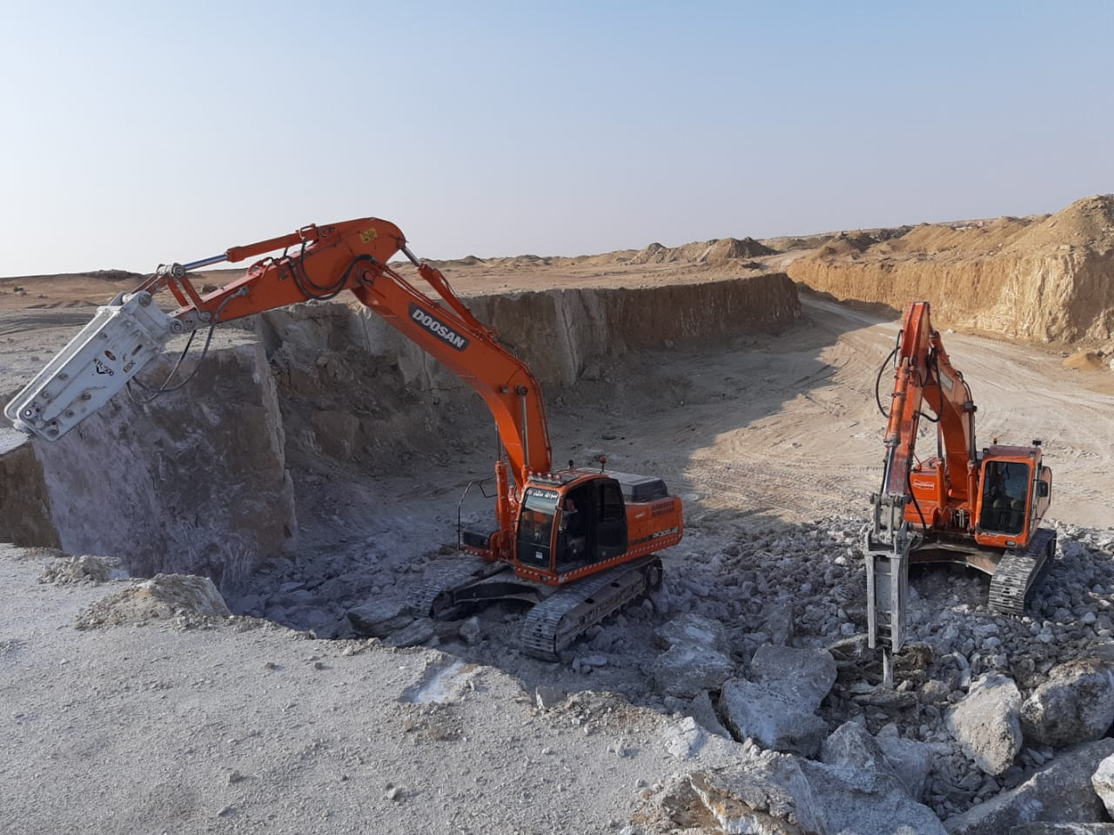
Excavation Work in Baraqan

Slide 9
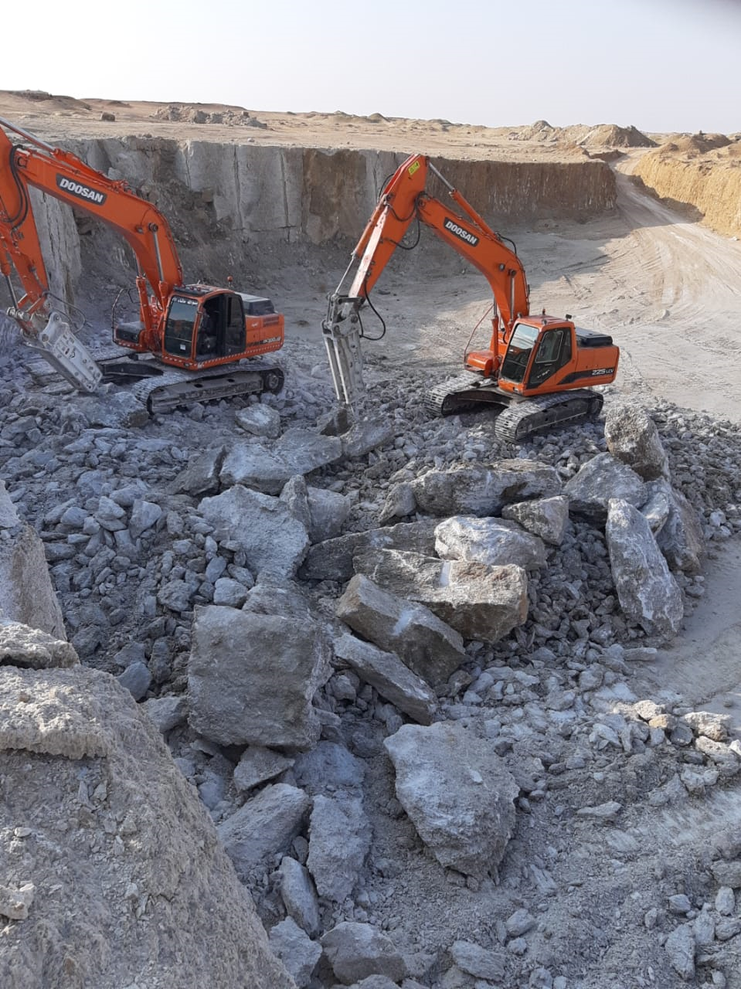
Resizing Process

Slide 10
Mobile Crushers

